Slide 1

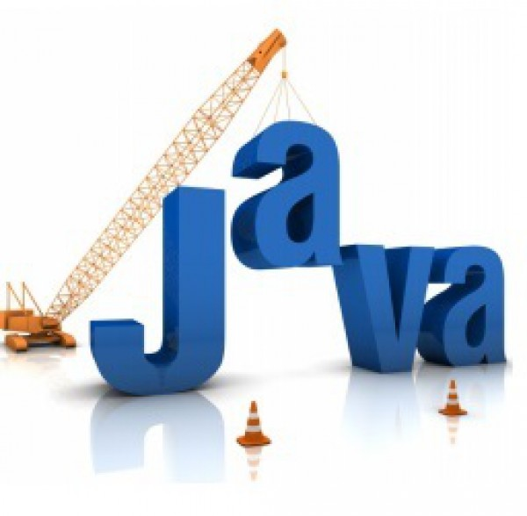
Extensión de Clases Herencia
13
I.E.S. Plaiaundi (Dpto. de Informática – J.M.S.)
C.F.G.S. Desarrollo de Aplicaciones Web / Multiplataforma
Curso Académico 2021 / 2022

Slide 2
1.- Introducción
Hemos visto cómo podemos codificar la abstracción de una entidad del mundo real a código Java.
Hemos visto la sintaxis de Java para la creación de clases, atributos y métodos, además de algunos de los modificadores que podemos utilizar sobre ellos.
También hemos aprendido a crear instancias a partir de una clase con el operador new.
IES Plaiaundi - Dpto. de Informática (J.M.S.O.)
C.F.G.S. Desarrollo de Aplicaciones Web / Multiplataforma
2
Módulo: Programación
Curso académico: 2021 / 2022

Slide 3

1.- Introducción
La situación en la que nos encontramos ahora es que nuestras clases abstraen entidades del mundo real pero:
¿Qué ocurre si quiero añadir más funcionalidad a mis clases
¿Cómo puedo ampliar el conjunto de métodos que proporciona?
¿Cómo puedo añadir nuevos atributos a una clase ya existente?
IES Plaiaundi - Dpto. de Informática (J.M.S.O.)
C.F.G.S. Desarrollo de Aplicaciones Web / Multiplataforma
3
Módulo: Programación
Curso académico: 2021 / 2022

Slide 4
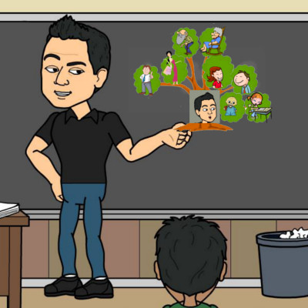
1.- Introducción
En POO existe un mecanismo fundamental para añadir funcionalidad a una clase el concepto es la Herencia, también conocido como Extensión o Derivación
La idea básica de la Herencia es crear una nueva clase a partir de la definición de otra clase ya existente, pudiendo añadirla una nueva funcionalidad y/o modificar el comportamiento de la clase original sobreescribiendo sus métodos
IES Plaiaundi - Dpto. de Informática (J.M.S.O.)
C.F.G.S. Desarrollo de Aplicaciones Web / Multiplataforma
4
Módulo: Programación
Curso académico: 2021 / 2022

Slide 5
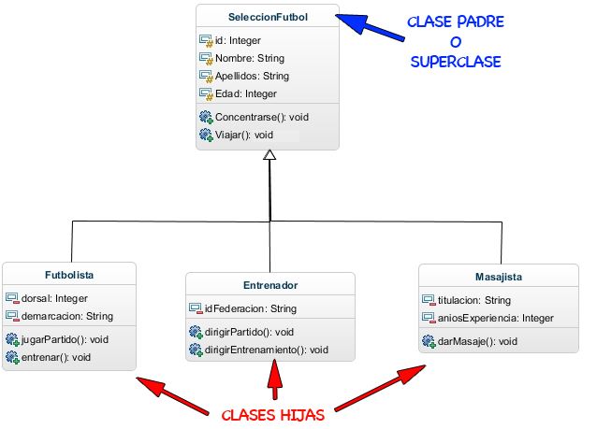
IES Plaiaundi - Dpto. de Informática (J.M.S.O.)
C.F.G.S. Desarrollo de Aplicaciones Web / Multiplataforma
5
Módulo: Programación
Curso académico: 2021 / 2022

Slide 6
2.- Herencia
En esta sección vamos a ver cómo se puede ampliar el comportamiento de una clase a través de la herencia.
Veremos también el concepto, muy importante, de la vinculación dinámica para encontrar qué método se ha de invocar al utilizar referencias a clases extendidas, así como el uso del operador instanceof.
Finalmente veremos el significado de los modificadores final y abstract cuando se aplican a la definición de un método o una clase.
IES Plaiaundi - Dpto. de Informática (J.M.S.O.)
C.F.G.S. Desarrollo de Aplicaciones Web / Multiplataforma
6
Módulo: Programación
Curso académico: 2021 / 2022

Slide 7
2.- Herencia
La herencia es una propiedad que permite la declaración de nuevas clases a partir de otras ya existentes.
Herencia simple
Tipos de herencia:
Herencia Múltiple
IES Plaiaundi - Dpto. de Informática (J.M.S.O.)
C.F.G.S. Desarrollo de Aplicaciones Web / Multiplataforma
7
Módulo: Programación
Curso académico: 2021 / 2022

Slide 8
2.- Herencia
A
Herencia simple
B
C
Una clase puede heredar de una única clase
(Ejemplo: smaltalk, Java, C#)
D
E
Herencia múltiple
B
C
Una clase puede heredar de varias clases
Las clases forman un grafo dirigido acíclico
(Ejemplo: Eiffle, C++)
A
IES Plaiaundi - Dpto. de Informática (J.M.S.O.)
C.F.G.S. Desarrollo de Aplicaciones Web / Multiplataforma
8
Módulo: Programación
Curso académico: 2021 / 2022

Slide 9
2.- Herencia
Lo primero que hay que destacar es que en Java sólo está permitida la herencia simple, una nueva clase sólo puede extender a una única clase base. Dicho de otro modo, una clase hija no puede tener más de una clase padre.
Característica
Java sólo admite herencia simple.
Una clase no puede tener más de una clase padre.
IES Plaiaundi - Dpto. de Informática (J.M.S.O.)
C.F.G.S. Desarrollo de Aplicaciones Web / Multiplataforma
9
Módulo: Programación
Curso académico: 2021 / 2022

Slide 10
2.- Herencia
class Animal
comer()
dormir()
reproducirse()
Gato Gardfield
comer()
reproducirse()
dormir()
cazarRaton()
maullar()
class Mamifero
reproducirse()
class Gato
dormir()
cazarRaton()
maullar()
IES Plaiaundi - Dpto. de Informática (J.M.S.O.)
C.F.G.S. Desarrollo de Aplicaciones Web / Multiplataforma
10
Módulo: Programación
Curso académico: 2021 / 2022

Slide 11
3.- ¿Cómo detectar la herencia durante el diseño?
Generalización (Factorización)
Detectamos clases con un comportamiento común
(p.e. Libro y Revista)
Especialización (Abstracción)
Detectamos que una clase es un caso especial de otra
(p.e. Rectángulo de polígono)
No hay receta mágica para crear buenas jerarquías
IES Plaiaundi - Dpto. de Informática (J.M.S.O.)
C.F.G.S. Desarrollo de Aplicaciones Web / Multiplataforma
11
Módulo: Programación
Curso académico: 2021 / 2022

Slide 12

4.- Extensión de una clase
Imaginemos que necesitamos ampliar nuestra clase Persona, para añadirle nueva funcionalidad.
Queremos que nuestra nueva clase contenga la provincia, la población de residencia y la edad de cada uno de nuestros contactos.
Dos alternativas antagónicas
Reescribir la clase desde cero
Aprovechar al máximo el código existente
IES Plaiaundi - Dpto. de Informática (J.M.S.O.)
C.F.G.S. Desarrollo de Aplicaciones Web / Multiplataforma
12
Módulo: Programación
Curso académico: 2021 / 2022

Slide 13

4.- Extensión de una clase
Reescribir la clase desde cero
No tenemos nada nuevo que aprender, con lo aprendido hasta ahora podemos resolver.
IES Plaiaundi - Dpto. de Informática (J.M.S.O.)
C.F.G.S. Desarrollo de Aplicaciones Web / Multiplataforma
13
Módulo: Programación
Curso académico: 2021 / 2022

Slide 14

4.- Extensión de una clase
Aprovechar al máximo el código existente
Estaremos haciendo uso del mecanismo de Herencia.
En Java se dice que una clase extiende a otra clase cuando añade más funcionalidad a una clase ya existente.
A la nueva clase se le llama clase hija o extendida, a la clase original se le llama clase padre o base
IES Plaiaundi - Dpto. de Informática (J.M.S.O.)
C.F.G.S. Desarrollo de Aplicaciones Web / Multiplataforma
14
Módulo: Programación
Curso académico: 2021 / 2022

Slide 15

4.- Extensión de una clase
Para indicar que una clase extiende el comportamiento de otra utilizamos la palabra reservada extends
Supongamos que queremos ampliar la definición de una Persona para que contenga datos de su lugar de residencia, como son la Provincia y la Población y también la Edad, y llamemos a esta nueva clase «Ciudadano», ¿Cómo lo haremos en Java?
IES Plaiaundi - Dpto. de Informática (J.M.S.O.)
C.F.G.S. Desarrollo de Aplicaciones Web / Multiplataforma
15
Módulo: Programación
Curso académico: 2021 / 2022

Slide 16
4.- Extensión de una clase
public class Ciudadano extends Persona {
// Definición de la nueva clase extendida
}
En la definición de la nueva clase podemos incluir nuevos atributos y métodos. Por ejemplo:
IES Plaiaundi - Dpto. de Informática (J.M.S.O.)
C.F.G.S. Desarrollo de Aplicaciones Web / Multiplataforma
16
Módulo: Programación
Curso académico: 2021 / 2022

Slide 17
4.- Extensión de una clase
public class Ciudadano extends Persona {
private String población;
private String provincia;
private int edad;
// Definición de nuevos métodos.
}
IES Plaiaundi - Dpto. de Informática (J.M.S.O.)
C.F.G.S. Desarrollo de Aplicaciones Web / Multiplataforma
17
Módulo: Programación
Curso académico: 2021 / 2022

Slide 18

4.- Extensión de una clase
Nuestra nueva clase «Ciudadano» posee tanto los nuevos métodos definidos en ella como los métodos definidos en su clase padre, (con las restricciones de accesibilidad que veremos más adelante)
¿Cómo hacemos uso de los métodos de la clase, tanto de los definidos en la clase extendida como los definidos en la clase base?
IES Plaiaundi - Dpto. de Informática (J.M.S.O.)
C.F.G.S. Desarrollo de Aplicaciones Web / Multiplataforma
18
Módulo: Programación
Curso académico: 2021 / 2022

Slide 19
4.- Extensión de una clase
Ciudadano ciudadano = new Ciudadano (“José”, “García”, “943616263”, “Irun”, “Gipuzkoa”, 23);
System.out.println(“Nombre: ” +
ciudadano.getNombre());
System.out.println(“Edad: ” + ciudadano.getEdad());
Como vemos en la línea 2 hacemos uso del método getNombre() definido en la clase padre, a partir de una referencia de la clase hija, mientras que en la línea 3 hacemos uso del método getEdad() definido en la clase hija.
IES Plaiaundi - Dpto. de Informática (J.M.S.O.)
C.F.G.S. Desarrollo de Aplicaciones Web / Multiplataforma
19
Módulo: Programación
Curso académico: 2021 / 2022

Slide 20


4.- Extensión de una clase
¿Podemos utilizar una referencia a la clase padre para acceder a los mismos métodos?
Aunque es perfectamente válido asignar una referencia de una clase hija a una referencia a la clase padre, a través de la referencia a la clase padre sólo tendremos acceso a los miembros declarados en ella.
IES Plaiaundi - Dpto. de Informática (J.M.S.O.)
C.F.G.S. Desarrollo de Aplicaciones Web / Multiplataforma
20
Módulo: Programación
Curso académico: 2021 / 2022

Slide 21
4.- Extensión de una clase
1 Ciudadano ciudadano = new Ciudadano();
2 Persona persona = ciudadano;
3 persona.getNombre();
4 persona.getEdad();
Perfectamente válido
Sin problema, getNombre(), está definido en persona
Error !!!, getEdad() está definido en Ciudadano
IES Plaiaundi - Dpto. de Informática (J.M.S.O.)
C.F.G.S. Desarrollo de Aplicaciones Web / Multiplataforma
21
Módulo: Programación
Curso académico: 2021 / 2022

Slide 22
4.- Extensión de una clase
También es un error asignar a una referencia de una clase hija una referencia a la clase padre, el siguiente código de ejemplo contiene un error.
1 Persona persona = new Persona();
2 Ciudadano ciudadano = persona;
Error !!!
IES Plaiaundi - Dpto. de Informática (J.M.S.O.)
C.F.G.S. Desarrollo de Aplicaciones Web / Multiplataforma
22
Módulo: Programación
Curso académico: 2021 / 2022

Slide 23
4.- Extensión de una clase
Concepto clave.
Una referencia a una clase padre admite una referencia a cualquiera de sus clases hijas, pero no al contrario.
IES Plaiaundi - Dpto. de Informática (J.M.S.O.)
C.F.G.S. Desarrollo de Aplicaciones Web / Multiplataforma
23
Módulo: Programación
Curso académico: 2021 / 2022

Slide 24
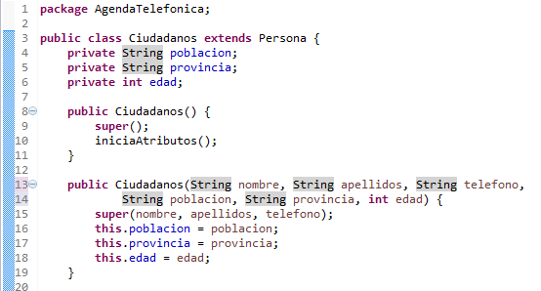
5.- Ejemplos
IES Plaiaundi - Dpto. de Informática (J.M.S.O.)
C.F.G.S. Desarrollo de Aplicaciones Web / Multiplataforma
24
Módulo: Programación
Curso académico: 2021 / 2022

Slide 25
5.- Ejemplos
El constructor de la subclase invoca al constructor de la superclase. Para ello se incluye, obligatoriamente, la palabra clave super como primera línea del constructor de la subclase.
La palabra super irá seguida de paréntesis dentro de los cuales pondremos los parámetros que requiera el constructor de la superclase al que queramos invocar.
IES Plaiaundi - Dpto. de Informática (J.M.S.O.)
C.F.G.S. Desarrollo de Aplicaciones Web / Multiplataforma
25
Módulo: Programación
Curso académico: 2021 / 2022

Slide 26
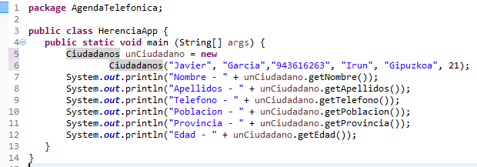
5.- Ejemplos
IES Plaiaundi - Dpto. de Informática (J.M.S.O.)
C.F.G.S. Desarrollo de Aplicaciones Web / Multiplataforma
26
Módulo: Programación
Curso académico: 2021 / 2022

Slide 27

6.- Actividades
Persona
dni: String
nombre: String
fechNacimiento: Fecha
domicilio: String
métodos
Estudiante
Profesor
Jubilado
fechMatricula: Fecha
curso: Entero
familiaProf: String
fechOposicion: Fecha
especialidad: String
fechIncorpCtro: Fecha
codDpto: Entero
fechJuvilación: Fecha
métodos
métodos
métodos
IES Plaiaundi - Dpto. de Informática (J.M.S.O.)
C.F.G.S. Desarrollo de Aplicaciones Web / Multiplataforma
27
Módulo: Programación
Curso académico: 2021 / 2022

Slide 28
7.- Sobre-escritura de métodos
En una clase derivada se puede volver a escribir uno de los métodos que ya tuviese la clase padre de la que hereda.
A este mecanismo se le denomina sobre-escritura.
Así mismo, también se pueden sobrescribir los atributos de la clase, para ello, una clase derivada puede definir:
IES Plaiaundi - Dpto. de Informática (J.M.S.O.)
C.F.G.S. Desarrollo de Aplicaciones Web / Multiplataforma
28
Módulo: Programación
Curso académico: 2021 / 2022

Slide 29
7.- Sobre-escritura de métodos
Un atributo con el mismo nombre que uno de la clase.
Un método con el mismo encabezado (nombre y parámetros de la llamada) que uno de la clase padre.
En la sobre-escritura podemos ampliar el nivel de acceso, haciéndolo más público, pero no restringirlo
(hacerlo más privado no se puede)
IES Plaiaundi - Dpto. de Informática (J.M.S.O.)
C.F.G.S. Desarrollo de Aplicaciones Web / Multiplataforma
29
Módulo: Programación
Curso académico: 2021 / 2022

Slide 30
7.- Sobre-escritura de métodos
Es algo muy común que al reescribir en la clase derivada (Hija) métodos de la clase base (padre), sea necesario invocar los métodos originales de la clase base. Para ello, disponemos de la referencia «super», que permite acceder a los métodos y atributos de la clase
Llama al método imprime de la clase padre.
super.imprime();
IES Plaiaundi - Dpto. de Informática (J.M.S.O.)
C.F.G.S. Desarrollo de Aplicaciones Web / Multiplataforma
30
Módulo: Programación
Curso académico: 2021 / 2022

Slide 31

7.- Sobre-escritura de métodos
Para impedir que un atributo o método se pueda reescribir en una clase derivada, en la clase base se le antepone el modificador «final». Permite lo siguiente:
Para una variable: se impide que se cambie su contenido (constante).
Para un método: se impide que se sobrecargue
Para un parámetro de un método: impide que el método cambie su valor
Para una clase: impide que se herede de ella
IES Plaiaundi - Dpto. de Informática (J.M.S.O.)
C.F.G.S. Desarrollo de Aplicaciones Web / Multiplataforma
31
Módulo: Programación
Curso académico: 2021 / 2022

Slide 32
8.- Sobre-carga vs Sobre-escritura
Sobrecarga de métodos:
La sobrecarga de métodos consiste en declarar métodos con el mismo nombre que serán diferenciados por los parámetros que reciben o que devuelven.
Los parámetros se diferencia por el tipo y la cantidad.
IES Plaiaundi - Dpto. de Informática (J.M.S.O.)
C.F.G.S. Desarrollo de Aplicaciones Web / Multiplataforma
32
Módulo: Programación
Curso académico: 2021 / 2022

Slide 33
8.- Sobre-carga vs Sobre-escritura
public void sumar(int a, int b){
int suma = a + b;
System.out.println(“suma ” + suma);
}
public void sumar(double a, double b){
double suma = a + b;
System.out.println(“suma ” + suma);
}
IES Plaiaundi - Dpto. de Informática (J.M.S.O.)
C.F.G.S. Desarrollo de Aplicaciones Web / Multiplataforma
33
Módulo: Programación
Curso académico: 2021 / 2022

Slide 34
8.- Sobre-carga vs Sobre-escritura
Sobre-escritura de métodos:
La sobre-escritura es la forma por la cual una clase que hereda puede redefinir los métodos de su clase Padre, de esta manera puede crear nuevos métodos con el mismo nombre de su clase padre.
Una clase hija sobre-escribe un método de su clase padre cuando define un método con las mismas características (nombre, número y tipo de argumentos) que el método de la clase padre
IES Plaiaundi - Dpto. de Informática (J.M.S.O.)
C.F.G.S. Desarrollo de Aplicaciones Web / Multiplataforma
34
Módulo: Programación
Curso académico: 2021 / 2022

Slide 35
8.- Sobre-carga vs Sobre-escritura
public class Animal{
. . . .
public void doSound(){
System.out.println(“sonido animal”);
}
}
public class Gato extends Animal{
. . . .
@Override
public void doSound(){
System.out.println(“miau”);
}
}
IES Plaiaundi - Dpto. de Informática (J.M.S.O.)
C.F.G.S. Desarrollo de Aplicaciones Web / Multiplataforma
35
Módulo: Programación
Curso académico: 2021 / 2022

Slide 36
8.- Sobre-carga vs Sobre-escritura
Las reglas para la sobre-escritura de un método:
Debe tener los mismos parámetros que el método base, de lo contrario es una sobrecarga (overload)
El tipo de retorno debe ser el mismo o una subclase del tipo declarado en el método base
El nivel de acceso no puede ser menor al declarado en el método base
El nivel de acceso puede ser mayor al declarado en el método base
IES Plaiaundi - Dpto. de Informática (J.M.S.O.)
C.F.G.S. Desarrollo de Aplicaciones Web / Multiplataforma
36
Módulo: Programación
Curso académico: 2021 / 2022

Slide 37
8.- Sobre-carga vs Sobre-escritura
Una subclase dentro del mismo paquete puede sobrescribir cualquier método que no este declarado como «private» o «final»
Una subclase fuera del paquete puede sobrescribir solo métodos «public» o «protected» que no estén marcados como «final»
No se puede sobrescribir un método marcado como «final»
IES Plaiaundi - Dpto. de Informática (J.M.S.O.)
C.F.G.S. Desarrollo de Aplicaciones Web / Multiplataforma
37
Módulo: Programación
Curso académico: 2021 / 2022

Slide 38
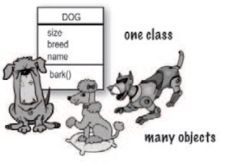
8.- Sobre-carga vs Sobre-escritura
No se puede sobrescribir un método «static»
Si un método no puede ser heredado, no puede ser sobrescrito (Métodos privados)
IES Plaiaundi - Dpto. de Informática (J.M.S.O.)
C.F.G.S. Desarrollo de Aplicaciones Web / Multiplataforma
38
Módulo: Programación
Curso académico: 2021 / 2022

Slide 39
9.- La clase Object
La clase Object del paquete java.lang es una clase especial de la que heredan, directa o indirectamente, todas las clases de Java.
Es la superclase por excelencia, ya que se sitúa en la cúspide de la estructura de herencias entre clases.
Todas las clases que componen la API descienden de la clase Object
IES Plaiaundi - Dpto. de Informática (J.M.S.O.)
C.F.G.S. Desarrollo de Aplicaciones Web / Multiplataforma
39
Módulo: Programación
Curso académico: 2021 / 2022

Slide 40
9.- La clase Object
public class persona(){
. . . .
}
=
public class persona extend Object(){
. . . .
}
¿Cuál es el objetivo de que todas las clases hereden de Object?
IES Plaiaundi - Dpto. de Informática (J.M.S.O.)
C.F.G.S. Desarrollo de Aplicaciones Web / Multiplataforma
40
Módulo: Programación
Curso académico: 2021 / 2022

Slide 41
9.- La clase Object
Todas las clases implementan un conjunto de métodos –en Object sólo se han definido métodos– que son de uso universal en Java, como realizar comparaciones entre objetos, clonarlos o representar un objeto como una cadena. La función de estos métodos es ser reimplementados a la medida de cada clase.
Podemos referenciar cualquier objeto, de cualquier tipo, mediante una variable de tipo Object.
IES Plaiaundi - Dpto. de Informática (J.M.S.O.)
C.F.G.S. Desarrollo de Aplicaciones Web / Multiplataforma
41
Módulo: Programación
Curso académico: 2021 / 2022

Slide 42
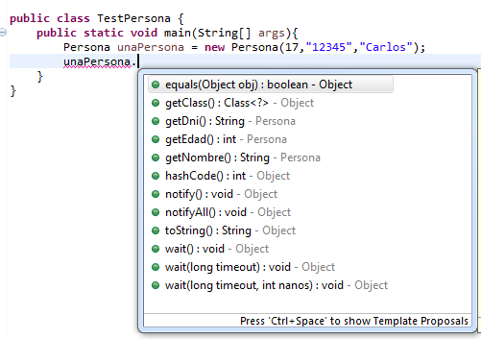
9.- La clase Object
Podemos ver los métodos disponibles propios y heredados de la clase Object
IES Plaiaundi - Dpto. de Informática (J.M.S.O.)
C.F.G.S. Desarrollo de Aplicaciones Web / Multiplataforma
42
Módulo: Programación
Curso académico: 2021 / 2022

Slide 43
9.1.- Método toString()
Este método está pensado para que devuelva una cadena que represente al objeto que lo invoca con toda la información que interese mostrar. Tiene el prototipo:
public String toString()
IES Plaiaundi - Dpto. de Informática (J.M.S.O.)
C.F.G.S. Desarrollo de Aplicaciones Web / Multiplataforma
43
Módulo: Programación
Curso académico: 2021 / 2022

Slide 44

9.1.- Método toString()
Su implementación en la clase Object consiste en devolver el nombre cualificado de la clase a la que pertenece el objeto, seguido de una arroba (@) junto a la referencia del objeto.
Valor >> Persona@15db9742
IES Plaiaundi - Dpto. de Informática (J.M.S.O.)
C.F.G.S. Desarrollo de Aplicaciones Web / Multiplataforma
44
Módulo: Programación
Curso académico: 2021 / 2022

Slide 45
9.1.- Método toString()
Esta implementación por defecto no es útil para representar la mayoría de los objetos, por lo que nos vemos obligados a realizar un overriding de toString() en cada clase, que es donde se encuentra la información que queremos representar
En nuestro caso debemos reimplementar toString() en Persona
IES Plaiaundi - Dpto. de Informática (J.M.S.O.)
C.F.G.S. Desarrollo de Aplicaciones Web / Multiplataforma
45
Módulo: Programación
Curso académico: 2021 / 2022

Slide 46
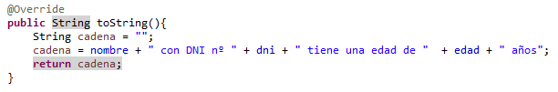
9.1.- Método toString()
Implementado en la clase Persona
Mismo programa
IES Plaiaundi - Dpto. de Informática (J.M.S.O.)
C.F.G.S. Desarrollo de Aplicaciones Web / Multiplataforma
46
Módulo: Programación
Curso académico: 2021 / 2022

Slide 47
9.1.- Método toString()
Debemos declarar public, igual que en la clase Object, ya que todo método que sustituye a otro tiene que tener, al menos, el mismo nivel de acceso
IES Plaiaundi - Dpto. de Informática (J.M.S.O.)
C.F.G.S. Desarrollo de Aplicaciones Web / Multiplataforma
47
Módulo: Programación
Curso académico: 2021 / 2022

Slide 48
9.2.- Método equals()
Compara dos objetos y decide si son iguales, devolviendo true en caso afirmativo y false en caso contrario
Su prototipo en la clase Object es:
public boolean equals(Objeto otro)
El operador == es útil para comparar tipos primitivos, pero no sirve para comparar objetos, ya que en este caso compara sus referencias, sin fijarse en su contenido
IES Plaiaundi - Dpto. de Informática (J.M.S.O.)
C.F.G.S. Desarrollo de Aplicaciones Web / Multiplataforma
48
Módulo: Programación
Curso académico: 2021 / 2022

Slide 49
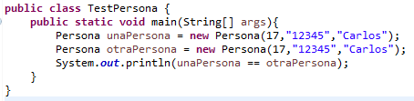
9.2.- Método equals()
El resultado es false porque la comparación se hace atendiendo a las referencias de los objetos, que son distintas
IES Plaiaundi - Dpto. de Informática (J.M.S.O.)
C.F.G.S. Desarrollo de Aplicaciones Web / Multiplataforma
49
Módulo: Programación
Curso académico: 2021 / 2022

Slide 50
9.2.- Método equals()
El prototipo de equals() tiene un parámetro de entrada de tipo Object para poder comparar objetos de cualquier clase.
Este prototipo debe mantenerse al hacer overriding en cualquier subclase –de lo contrario no sería overriding, sino sobrecarga–
Pero para acceder a los atributos del objeto pasado como parámetro, tenemos que informar al compilador de que, en realidad y en nuestro caso, es un objeto de tipo Persona, esto se consigue mediante un cast
IES Plaiaundi - Dpto. de Informática (J.M.S.O.)
C.F.G.S. Desarrollo de Aplicaciones Web / Multiplataforma
50
Módulo: Programación
Curso académico: 2021 / 2022

Slide 51
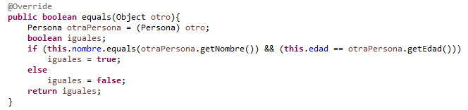
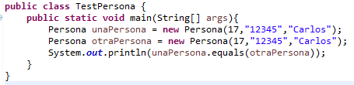
9.2.- Método equals()
IES Plaiaundi - Dpto. de Informática (J.M.S.O.)
C.F.G.S. Desarrollo de Aplicaciones Web / Multiplataforma
51
Módulo: Programación
Curso académico: 2021 / 2022

Slide 52

9.2.- Método equals()
Los valores de tipo Double e Integer no se pueden comparar con el operador == aunque a veces funcionen, ya que son objetos, no valores primitivos.
Para ellos debemos utilizar el método equals().
Por otra parte, los datos de tipo double primitivo tampoco se deben comparar con == debido a problemas de precisión interna del ordenador
IES Plaiaundi - Dpto. de Informática (J.M.S.O.)
C.F.G.S. Desarrollo de Aplicaciones Web / Multiplataforma
52
Módulo: Programación
Curso académico: 2021 / 2022

Slide 53

9.2.- Método equals()
Para cálculos de mayor precisión, disponemos de la clase BigDecimal, que está definida en el paquete java.math y hereda de Number. Con ella podemos elegir la precisión (nº de dígitos significativos) y el modo de redondeo que deseemos
IES Plaiaundi - Dpto. de Informática (J.M.S.O.)
C.F.G.S. Desarrollo de Aplicaciones Web / Multiplataforma
53
Módulo: Programación
Curso académico: 2021 / 2022

Slide 54


Diseñar una clase Hora, que representará un instante de tiempo compuesto por la hora (de 0 a 23) y los minutos. Dispone de los métodos:
Hora(hora, minuto), que construye un objeto con los datos pasados como parámetros.
Void inc(), que incrementa la hora en un minuto.
Boolean setMinutos(valor), que asigna un valor , si es válido, a los minutos. Devuelve true o false según haya sido posible modificar los minutos o no
Boolean setHora(valor), que asigna un valor, si está comprendido entre 0 y 23 a la hora. Devuelve true o false según haya sido posible cambiar o no.
String toString(), que devuelve un String con la representación de la hora
IES Plaiaundi - Dpto. de Informática (J.M.S.O.)
C.F.G.S. Desarrollo de Aplicaciones Web / Multiplataforma
54
Módulo: Programación
Curso académico: 2021 / 2022

Slide 55
A partir de la clase Hora implementar la clase HoraExacta, que incluye en la hora los segundos. Además de los métodos heredados de Hora, dispondrá de:
HoraExacta(hora, minutos, segundos) que construye un objeto con los datos pasados como parámetros
setSegundo(valor), que asigna, si está comprendido entre 0 y 59, el valor indicado a los segundos.
inc() que incrementa la hora en un segundo.
Añadir a la clase HoraExacta un método que compare si dos horas (la invocante y otra pasada como parámetro de entrada al método) son iguales o distintas.
IES Plaiaundi - Dpto. de Informática (J.M.S.O.)
C.F.G.S. Desarrollo de Aplicaciones Web / Multiplataforma
55
Módulo: Programación
Curso académico: 2021 / 2022

